Slide 1

O que é um IDE?
IDE, ou ambiente de desenvolvimento integrado, é um software que combina ferramentas comuns de desenvolvimento em uma única interface gráfica do usuário (GUI), facilitando o desenvolvimento de aplicações. Um IDE geralmente consiste em:

Slide 2
Editor de código-fonte: é um editor de texto que auxilia na criação de código de software por meio de funcionalidades como destaque da sintaxe com indicadores visuais, recurso de preenchimento automático específico da linguagem e verificação de bugs durante a criação.
Automação de compilação local: são utilitários que automatizam tarefas simples e repetíveis durante a criação de uma compilação local do software usada pelo desenvolvedor. São tarefas como compilação de código-fonte em código binário, criação de pacotes de código binário e execução de testes automatizados.
Debugger: é um programa usado para testar outros programas e mostrar graficamente a localização do bug no código original.
Para que serve um IDE?
Os ambientes de desenvolvimento integrado ajudam os desenvolvedores a programar novas aplicações de forma rápida, já que os vários utilitários não precisam ser ajustados e integrados manualmente durante a configuração. Os desenvolvedores também não precisam passar horas aprendendo a usar cada uma das diferentes ferramentas, porque cada utilitário está localizado no mesmo workbench. Isso é especialmente útil quando há desenvolvedores novos em um projeto. Eles podem contar com o IDE para se atualizar em relação às ferramentas e fluxos de trabalho da equipe. Na verdade, o objetivo da maior parte das funcionalidades é economizar tempo: o preenchimento inteligente e a geração automática de código, por exemplo, eliminam a necessidade de digitar sequências inteiras.

Slide 3



Slide 4
Com ferramentas visuais especializadas e suporte a preprocessadores, o Brackets é um editor de textos moderno que facilita a criação de designs no navegador. Experimente o Creative Cloud Extract (preview) para Brackets e conheça uma forma fácil de obter CSS limpo e minimalista direto de um PSD sem escrever uma linha de código.
Por que usar o Brackets?
O Brackets é um leve e poderoso editor de textos moderno. Nós combinamos ferramentas visuais no editor para que você tenha acesso a ajuda adequada sempre que precisar. Com novos recursos e extensões disponibilizados a cada 3-4 semanas, é como ganhar presentes durante o ano todo

Slide 5
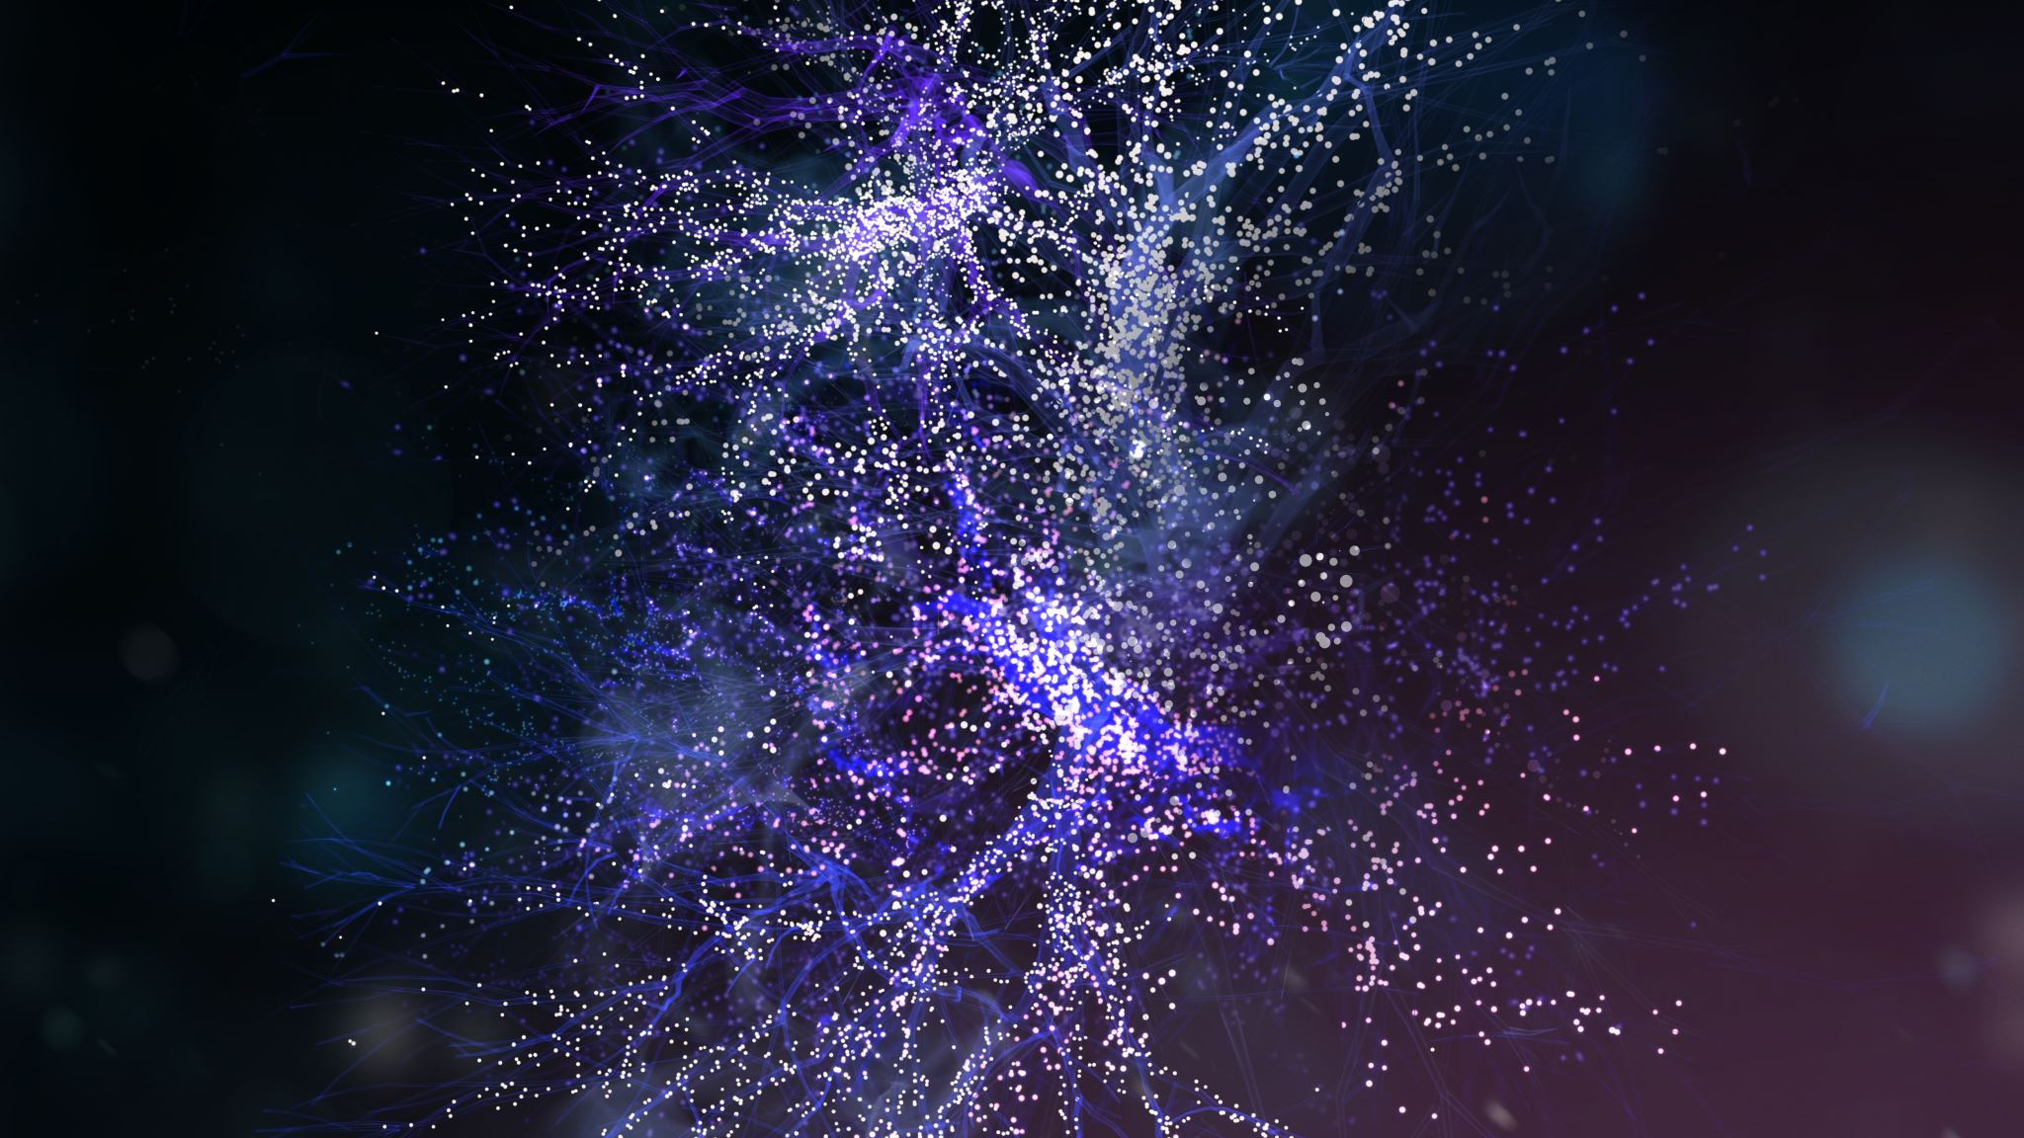
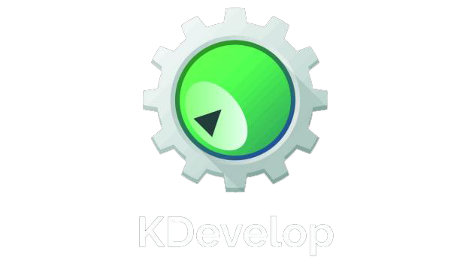

Slide 6
Nossa filosofia
Construído em tecnologia de código aberto moderna, o KDevelop IDE oferece um ambiente de desenvolvimento perfeito para programadores que trabalham em projetos de qualquer tamanho. Ajuda você a concluir o trabalho enquanto fica fora do seu caminho.
No núcleo do KDevelop está a combinação de um editor avançado com análise de código semântico, que oferece uma experiência de programação enriquecida graças a um profundo conhecimento do seu projeto. Além disso, o KDevelop oferece diferentes fluxos de trabalho para auxiliar o codificador durante o processo de desenvolvimento. Ajuda a melhorar a qualidade do código, verificar sua funcionalidade e implantá-lo em qualquer lugar.

Slide 7



Slide 8
Eclipse é uma IDE para desenvolvimento Java, porém suporta várias outras linguagens a partir de plugins como C/C++,PHP,ColdFusion, Python, Scala e Kotlin. Ele foi feito em Java e segue o modelo open source de desenvolvimento de software.
O projeto Eclipse foi iniciado na IBM que desenvolveu a primeira versão do produto e doou-o como software livre para a comunidade. O gasto inicial da IBM no produto foi de mais de 40 milhões de dólares. Hoje, o Eclipse é o IDE Java mais utilizado no mundo. Possui como característica marcante o uso da SWT e não do Swing como biblioteca gráfica, a forte orientação ao desenvolvimento baseado em plug-ins e o amplo suporte ao desenvolvedor com centenas de plug-ins que procuram atender as diferentes necessidades de diferentes programadores.

Slide 9

Feito por: Leoni Zago De Souza Todos os textos foram tirados da Wikipédia, porém foram todos analisados para a inserção no trabalho, espero que goste!.
Criado em: 02 de Outubro 2020

